Slide 1
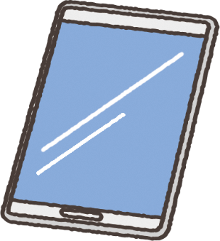
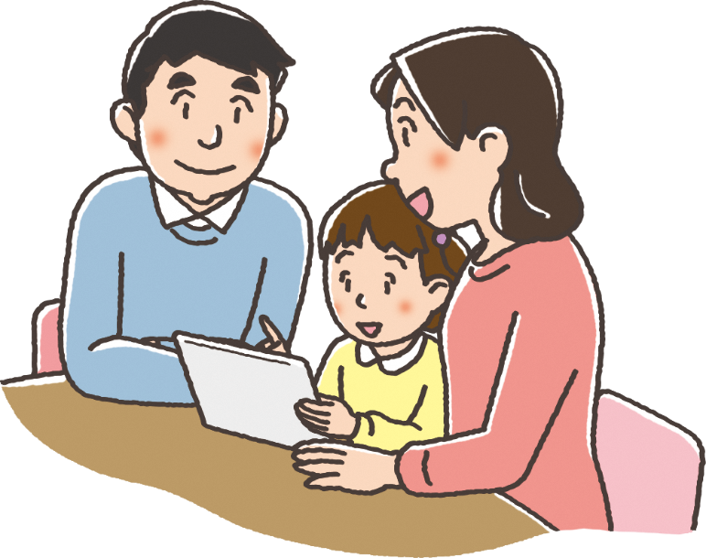
保 護 者 用
－１人１台端末の時代となりました－
ご家庭で気をつけていただきたいこと①
□ 端末を使うときの健康面の注意点について
端末を使うときの健康面でのポイントを、本人の習慣として身に
つけられるよう、学校でも指導しますが、特に低年齢のお子さま
の場合などは、保護者の方にも気にかけていただけると効果的です。
注意点！
① 目を、画面から30cm以上、離して使う
☞そのためには、良い姿勢を保つことが重要です。お子さまの成長に
応じて、机と椅子の高さを正しく合わせることも必要です。
② 30分に1回は、20秒以上画面から目を離して、
遠くを見る
③ 部屋の明るさに合わせて、画面の明るさを調整する
☞一般には、夜に自宅で使用する際には、昼間に学校の教室で
使用する際よりも、明るさ（輝度）を下げます。
☞画面の反射や画面への映り込みを防止するために、
画面の角度も調整します。
※①や②は、紙の本や資料を読む場合でも重要です。

Slide 2
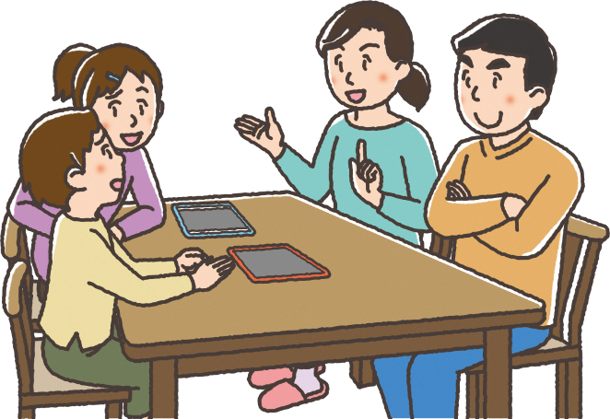
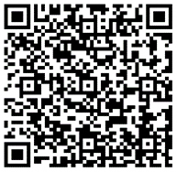
保 護 者 用
ご家庭で気をつけていただきたいこと②
□ 端末の利用時間等のルールについて
ご家庭で過ごす時間全体の中で、ご家庭で用意
したデジタル機器も含めて、端末を、いつどのよう
に使うか、お子様と話し合うことが大切です。
＜最低限、守っていただきたいこと＞
・少なくとも、寝る１時間前からは、デジタル機器の
利用を控えるようにします。
☞睡眠前に強い光を浴びると、入眠作用があるホルモン「メラトニン」の分泌が阻害され
寝つきが悪くなります。
・学校で配られた端末は、学習に関係ない目的では使いません。
健康面に気をつけて使う場合でも、デジタル機器を使う時間があまりに長くなると、人と人とのリアルな関わり合いや、自分の感覚や行為を通して理解する学習、地域社会での体験活動などの時間も、少なくなってしまいます。
成長期のお子様のバランスの良い発達の観点からも、（使い方にもよるため、一概に何時間までならOKということはいえませんが）、お子様がさまざまな経験や活動ができるよう、ご家庭でもデジタル機器全般の使い方について、この機会にお考えください。
□ 端末の安全な利用について
お子様のインターネット使用時や、スマートフォンを持たせる際には、
インターネット上の犯罪等の被害者や加害者にならないようにするなど、
適切な指導が必要です。
☞フィルタリングは、お子様にとって不適切な情報へのアクセスを遮断したり、インターネット
でのトラブルを防いだりするのに役立ちます。
ご家庭で用意するデジタル機器に、携帯電話会社などが提供するフィルタリングサービスを
活用することについてもご検討ください。
※端末の利用時間等のルール及び安全な利用については、保護者向けリーフレット
「保護者が知っておきたい４つのポイント」もご参照ください。

